Slide 1

Домашние вещи могут быть опасными!
ОПАСНЫЕ ПРЕДМЕТЫ

Slide 2
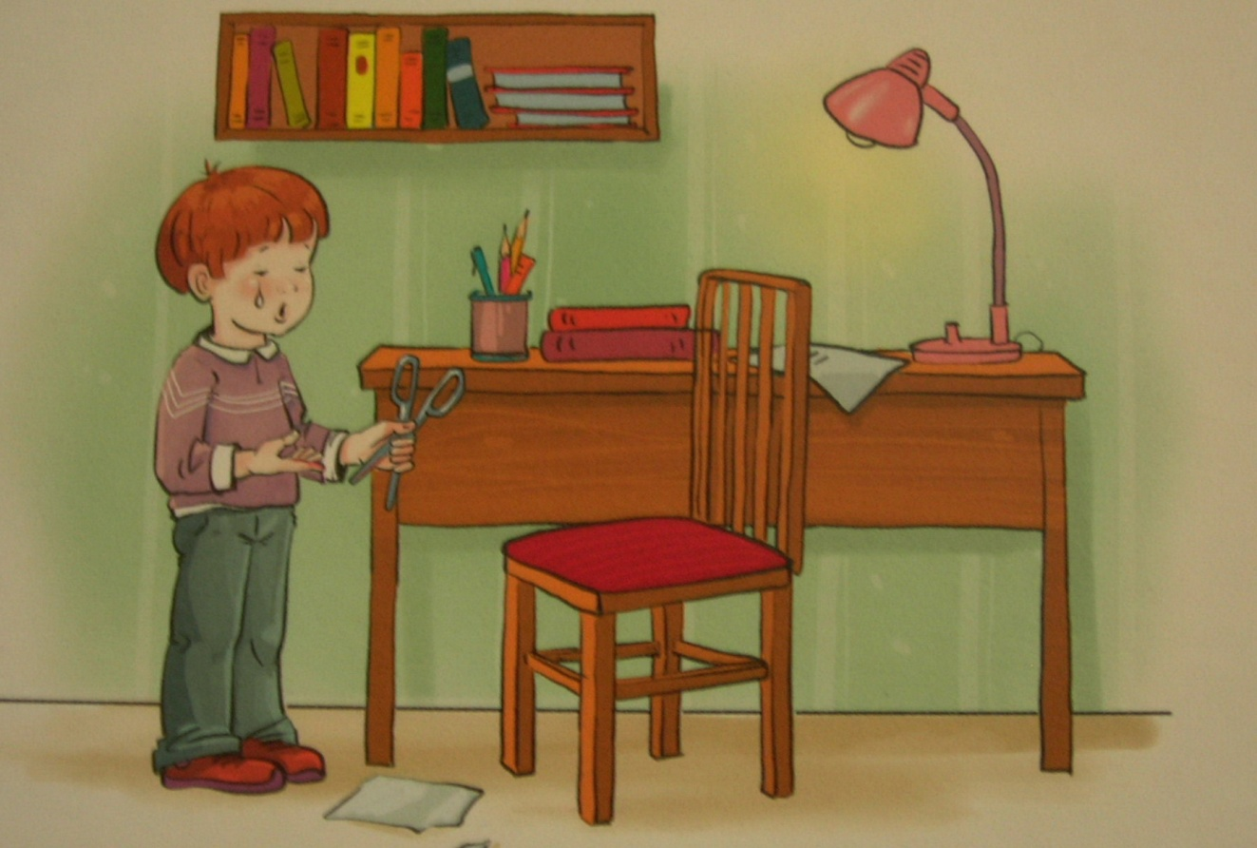
С предметами острыми будь осторожен,
Ими ты больно пораниться можешь!
Дом в порядке содержи:
Вилки, ножницы, ножи,
И иголки, и булавки
Ты на место положи.

Slide 3
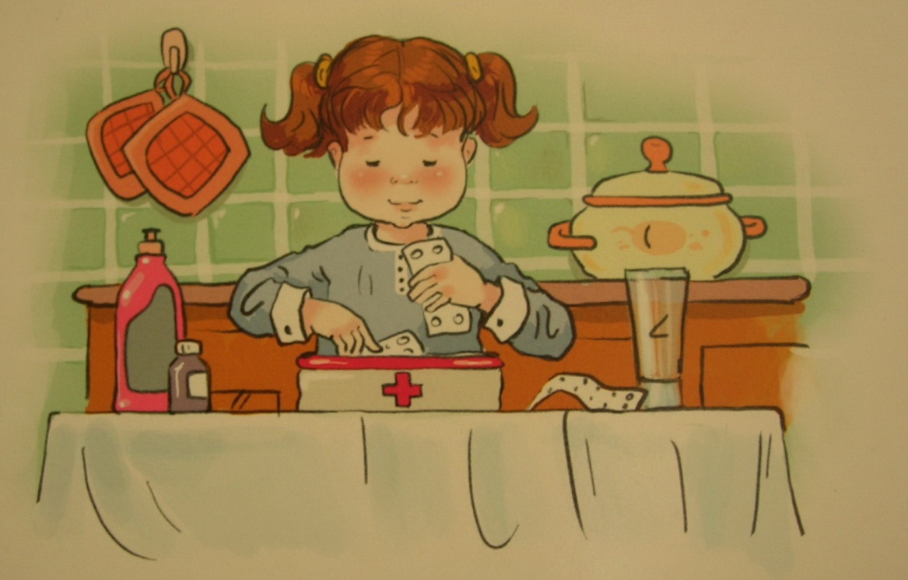
Витамины и вкусны,
И полезны, и важны.
Только помните, друзья.
Их без меры есть нельзя.
Моющие средства и лекарства
Никогда в рот не бери! Опасно!

Slide 4



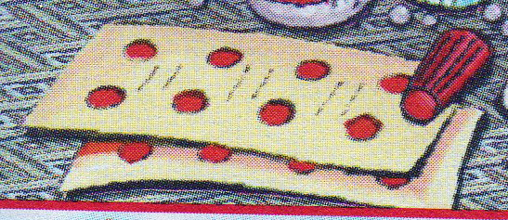
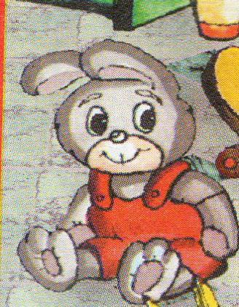
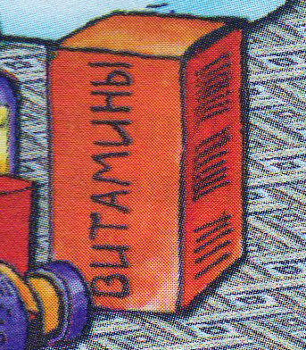

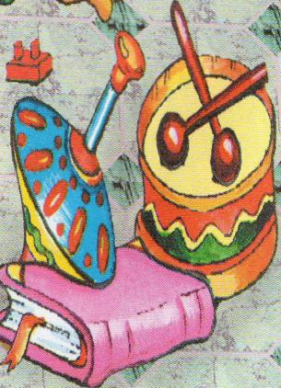
«Четвертый лишний»

Slide 5
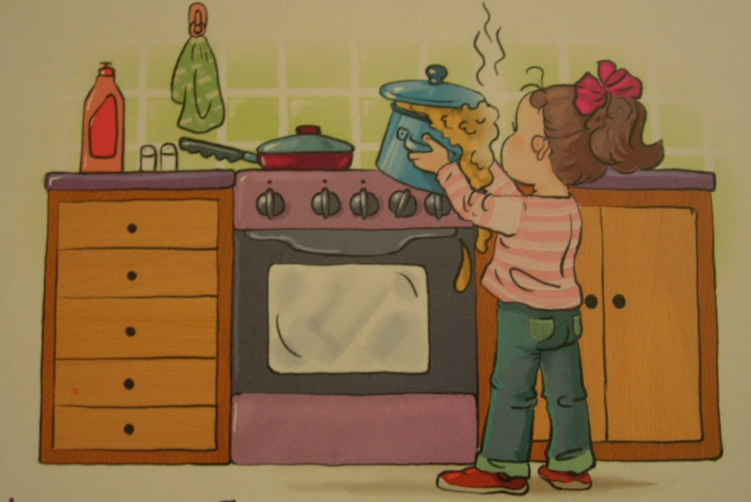
Учись на кухне помогать,
Посуду мыть и вытирать,
А к газу ты не подходи –
Сперва немного подрасти!

Slide 6
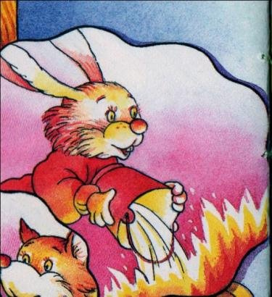
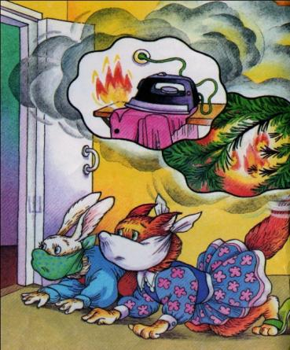
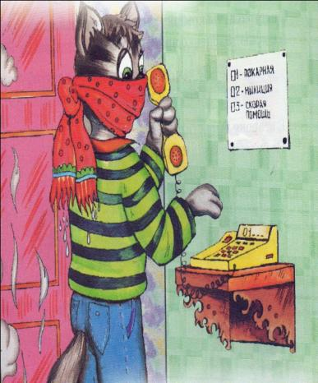
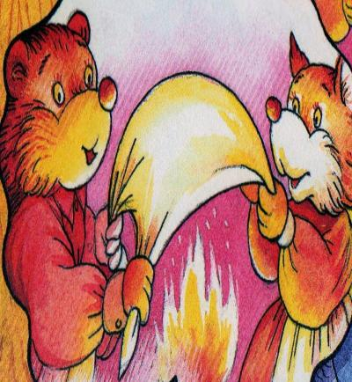
При пожаре надо знать…
Если огонь небольшой, можно попробовать затушить его.
Надо сразу же покинуть помещение и сообщить о пожаре, позвонив по телефону 01.

